Slide 1
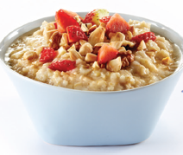
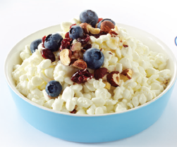
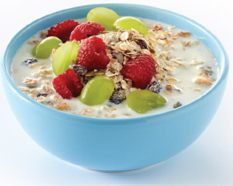
Forslag til variasjon?
Havregrøt (hjemmelaget)
Byggrynsgrøt (hjemmelaget)
Kjøleskapsgrøt
Yoghurt (uten tilsatt sukker)
Skyr
Smoothie
Mager cottage cheese
Mager kesam
Topping
Korn
Bær/frukt
Kanel / kardemomme
Frø / usaltede nøtter
Syltetøy uten sukker

Slide 2
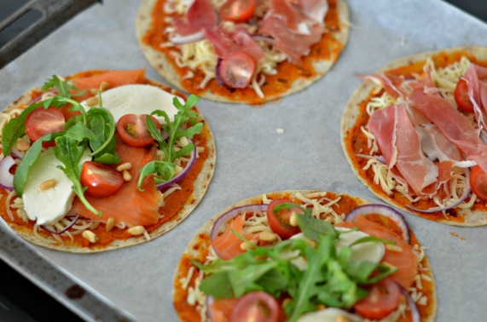
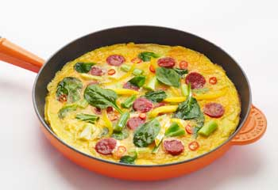
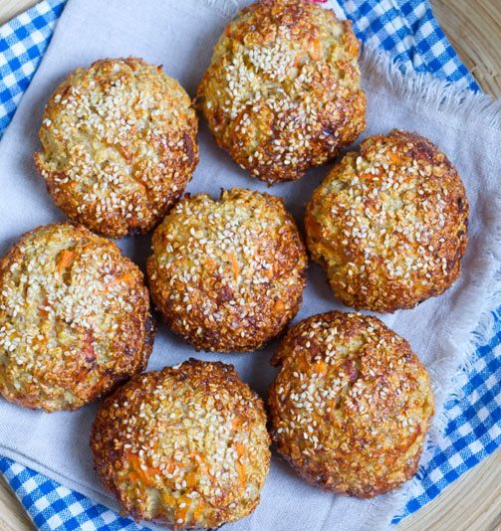
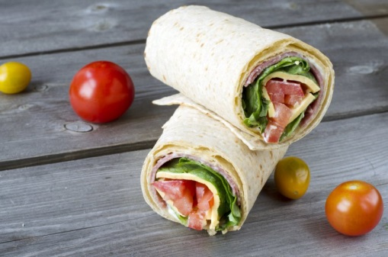
Andre forslag
Egg: kokt, stek, røre, omelett
Fullkornslefse eller speltlompe med fyll
Smøreost, kremost, ost, skinke, spekeskinke, røkelaks, ruccola, avokado, rødløk, tomat, agurk, paprika, salatblad…
Lompepizza
Grovere vafler
Grove pitabrød
Proteinrundstykker
Middagsrester

